Slide 1
Презентацию по дисциплине «Педагогические технологии» выполнили студенты группы Поб-19Z1
Каширина Елена Игоревна
Куценко Кристина Николаевна

Slide 2
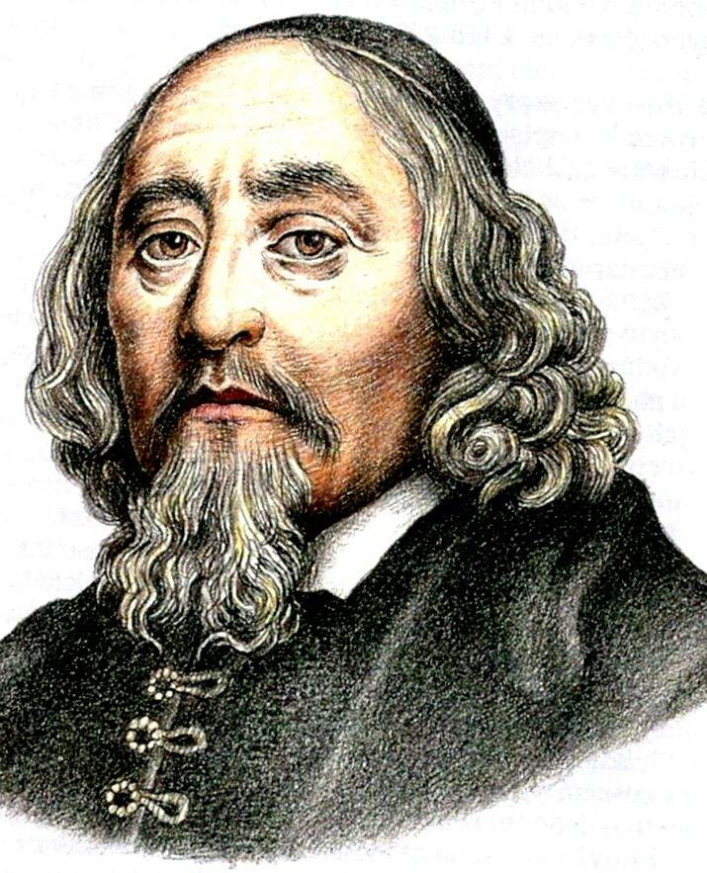
Традиционная технология обучения (классно-урочная система)
Автор:Ян Амос Коменский (1592-1670) чешский педагог-гуманист, писатель, религиозный и общественный деятель, епископ Чешскобратской церкви, основоположник педагогики как самостоятельной дисциплины, систематизатор и популяризатор классно-урочной системы.

Slide 3
Термин «традиционное обучение» появляется в XVII веке и подразумевает классно-урочную организацию обучения на принципах дидактики и до сих пор является преобладающим в школах мира.

Slide 4
Основная суть технологии:
- учащиеся приблизительно одного возраста и уровня подготовки составляют группу, которая сохраняет в основном постоянный состав на весь период обучения;
- группа работает по единому годовому плану и программе согласно расписанию;
- основной единицей занятий является урок;
- урок посвящен одному учебному предмету, теме, в силу чего учащиеся группы работают над одним и тем же материалом;
- работой учащихся на уроке руководит учитель: он оценивает результаты учебы по своему предмету, уровень обученности каждого ученика в отдельности.

Slide 5
Цель технологии: это воспитание личности с заданными свойствами, т.с. с определенным программой набором знаний, умений, навыков (ЗУН).
Содержание: Благоприятные условия воспитания и обучения, здоровьесберегающий режим и применение методик обучения, направленных на формирование гармоничного физического и психического развития, сохранение и укрепление здоровья; единство учебной и воспитательной деятельности, реализуемой совместно с семьей и иными институтами воспитания; личностное развитие обучающихся, в том числе гражданское, патриотическое, духовно-нравственное, эстетическое, физическое, трудовое, экологическое воспитание, ценность научного познания. (из ФГОС)

Slide 6
Направленность технологии Традиционное обучение - это обучение, при котором работа педагога ориентирована прежде всего на сообщение знаний и способов действий, передаваемых учащимся в готовом виде и предназначенных для воспроизводящего усвоения; педагог является единственным инициативно действующим лицом учебного процесса.

Slide 7
Используемые методы , приёмы и средства Традиционные методы обучения: 1)Наглядный метод; 2)Словесный метод; 3)Практический метод. Метод – путь продвижения к желаемому результату; способ совместной деятельности педагога и обучающегося; направленный на решение задач обучения. Приём – элемент метода. Средства – объекты используемые для повышения эффективности процесса обучения.

Slide 8
Возможности применения в образовательном процессе
Использование в процессе обучения новых технологий позволяет устранить однообразие образовательной среды и монотонность учебного процесса, создаст условия для смены видов деятельности обучающихся, позволит реализовать принципы здоровьесбережения.
Рекомендуется осуществлять выбор технологии в зависимости от предметного содержания, целей урока, уровня подготовленности обучающихся, возможности удовлетворения их образовательных запросов, возрастной категории обучающихся

Slide 9
Преимущества, недостатки и ограничения
Преимущества традиционного обучения
Фронтальное обучение.
Минимум подготовки учителя к уроку.
Грамотного педагога.
Чёткая организация урока.
Систематическое обучение.
Недостатки традиционного обучения
Без технической составляющей.
Учителю трудно контролировать уровень знаний каждого ученика.
Одинаковую информацию
Пятибальная оценка недостаточно показательна.
Отсутствие самостоятельности.
Низкая активность учащихся.

